Slide 1
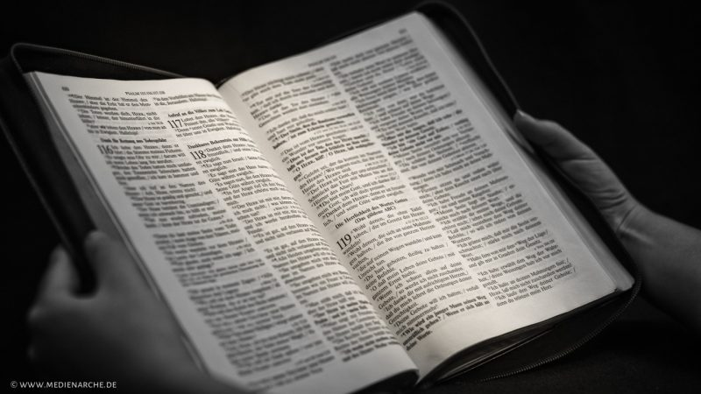
Gottesdienst in Düshorn (2.6.24)
Herzlich willkommen!
Wochenspruch: Lukas 10,16a
Wer euch hört, der hört mich;
und wer euch verachtet,
der verachtet mich;

Slide 2
Psalm 119,1-12
Wohl denen, die ohne Tadel leben,
die im Gesetz des HERRN wandeln!
Wohl denen, die sich an seine Mahnungen halten,
die ihn von ganzem Herzen suchen,
die auf seinen Wegen wandeln und kein Unrecht tun.
Du hast geboten, fleißig zu halten deine Befehle.
O dass mein Leben deine Gebote mit ganzem Ernst hielte.
Wenn ich schaue allein auf deine Gebote,
so werde ich nicht zuschanden.
Ich danke dir mit aufrichtigem Herzen,
dass du mich lehrst die Ordnungen deiner Gerechtigkeit.
Deine Gebote will ich halten; verlass mich nimmermehr!

Slide 3
Psalm 119,1-12
Wie wird ein junger Mann seinen Weg unsträflich gehen?
Wenn er sich hält an deine Worte.
Ich suche dich von ganzem Herzen;
lass mich nicht abirren von deinen Geboten.
Ich behalte dein Wort in meinem Herzen,
damit ich nicht wider dich sündige.
Gelobet seist du, HERR! Lehre mich deine Gebote!

Slide 4
Hebräer 12,4 – 11
4Ihr habt noch nicht bis aufs Blut widerstanden im Kampf gegen die Sünde
5und habt bereits den Trost vergessen, der zu euch redet wie zu seinen Kindern Spr 3,11-12: „Mein Sohn, achte nicht gering die Erziehung des Herrn und verzage nicht, wenn du von ihm gestraft wirst.
6Denn wen der Herr lieb hat, den züchtigt er, und er schlägt jeden Sohn, den er annimmt.“
7Es dient zu eurer Erziehung, wenn ihr dulden müsst. Wie mit seinen Kindern geht Gott mit euch um; denn wo ist ein Sohn, den der Vater nicht züchtigt?
8Seid ihr aber ohne Züchtigung, die doch alle erfahren haben, so seid ihr Ausgestoßene und nicht Kinder.
9Wenn unsre leiblichen Väter uns gezüchtigt haben und wir sie doch geachtet haben, sollten wir uns dann nicht viel mehr unterordnen dem geistlichen Vater, damit wir leben?
10Denn jene haben uns gezüchtigt für wenige Tage nach ihrem Gutdünken, dieser aber tut es zu unserm Besten, damit wir an seiner Heiligkeit Anteil erlangen.
11Jede Züchtigung aber, wenn sie da ist, scheint uns nicht Freude, sondern Leid zu sein; danach aber bringt sie als Frucht denen, die dadurch geübt sind, Frieden und Gerechtigkeit.

Slide 5
Jesu wundersame Wege mit den Seinen
Psalm 119,67.71.75
Vers 67: Ehe ich gedemütigt wurde, irrte ich; nun aber halte ich dein Wort.
Vers 71: Es ist gut für mich, dass du mich gedemütigt hast, damit ich deine Gebote lerne.
Vers 75: HERR, ich weiß, dass deine Urteile gerecht sind; in deiner Treue hast du mich gedemütigt.

Slide 6
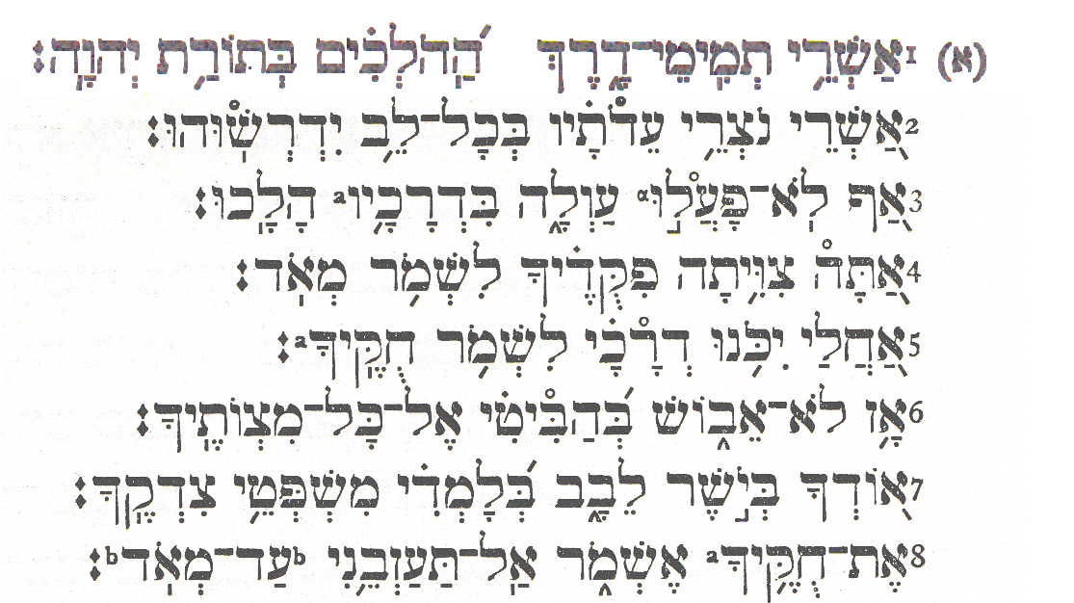
Psalm 119,1 – 8

Slide 7
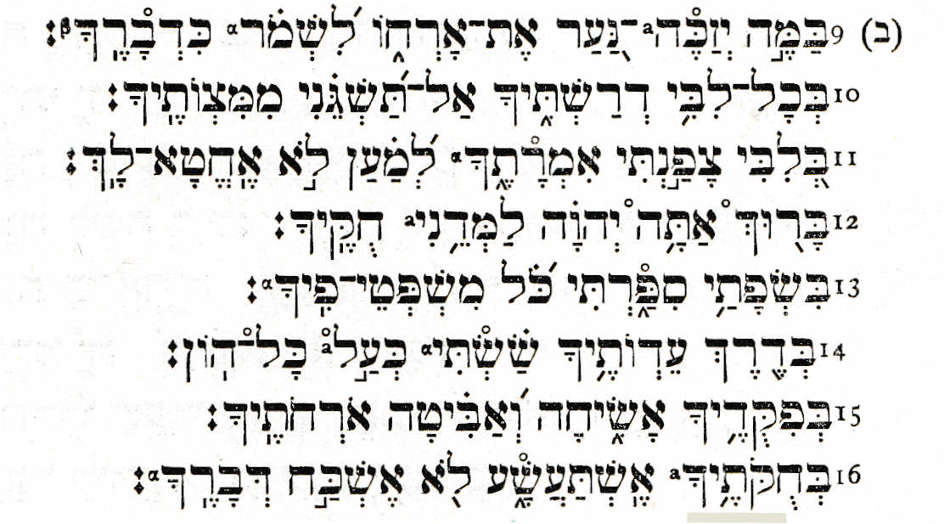
Psalm 119,9 – 16

Slide 8
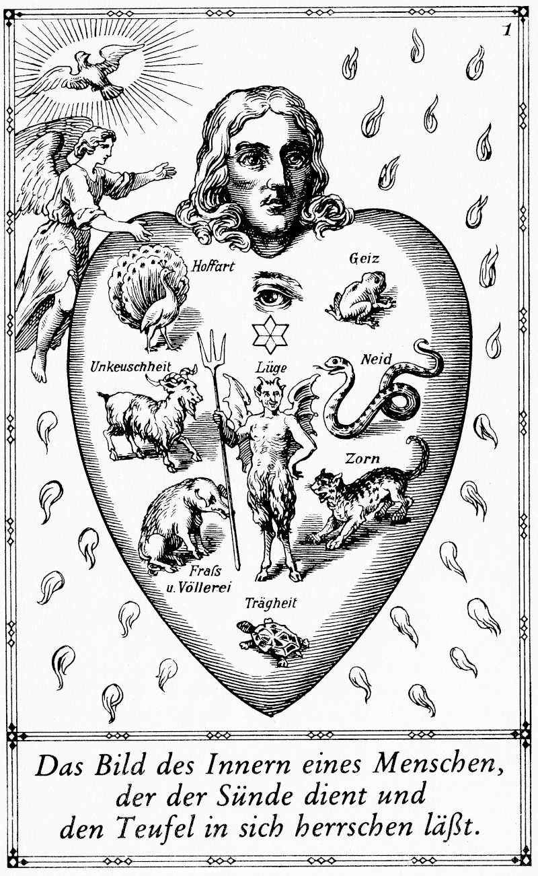
Jesu wundersame Wege mit den Seinen
Psalm 119,67.71.75
1. Merke: Der Irrweg ist der Herzweg!
Johannes Goßner (1773 – 1858)
Das Herz des Menschen, 1964, 29. Aufl.

Slide 9
Jesu wundersame Wege mit den Seinen
Psalm 119,67.71.75
1. Merke: Der Irrweg ist der Herzweg!
2. Merke: Der Demutsweg ist der Kreuzweg!
3. Merke: Der Wortweg ist der Heilsweg!

Slide 10
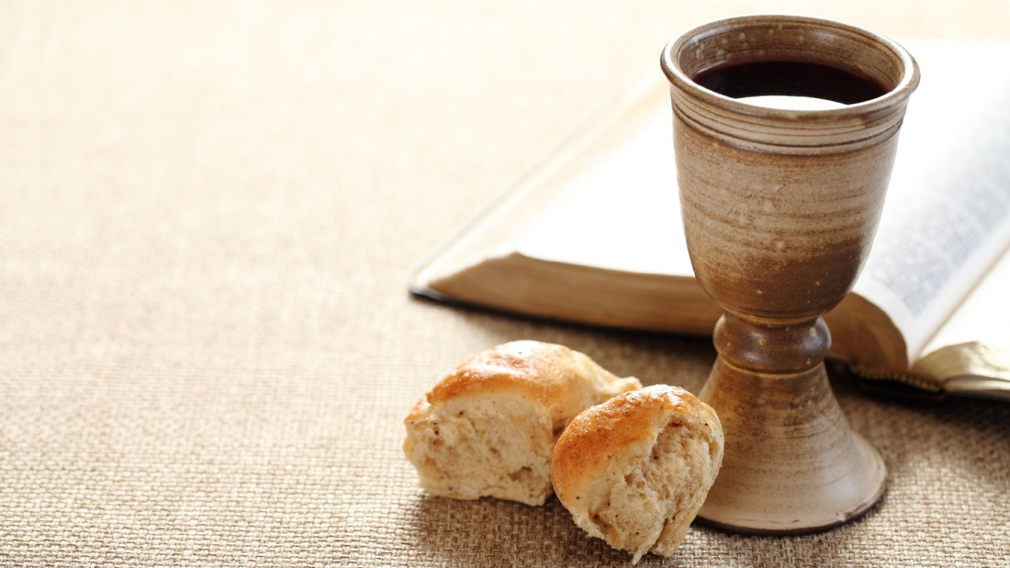
Abendmahl

Slide 11
Gesegneten Sonntag und
auf Wiedersehen!

